Slide 1

Gli esperimenti di Scienze

Slide 2
Il regno delle piante
Il Regno delle piante comprende tutti gli organismi pluricellulari autotrofi, quindi fotosintetici, e perciò verdi per la presenza di clorofilla, con cellule riunite in tessuti ben differenziati tra loro.

Slide 3
Il frumento

Slide 4
Il materiale occorrente
♣ Una bottiglia da 2 litri;
♣ Un paio di forbici;
♣ Una pigna;
♣ Frumento;
♣ Acqua;

Slide 5
Procedimento
La prof ci ha fatto mettere in gruppo e ha distribuito una bottiglia da 2 litri vuota a ciascun gruppo. Con le forbici l’abbiamo tagliata a metà.

Slide 6
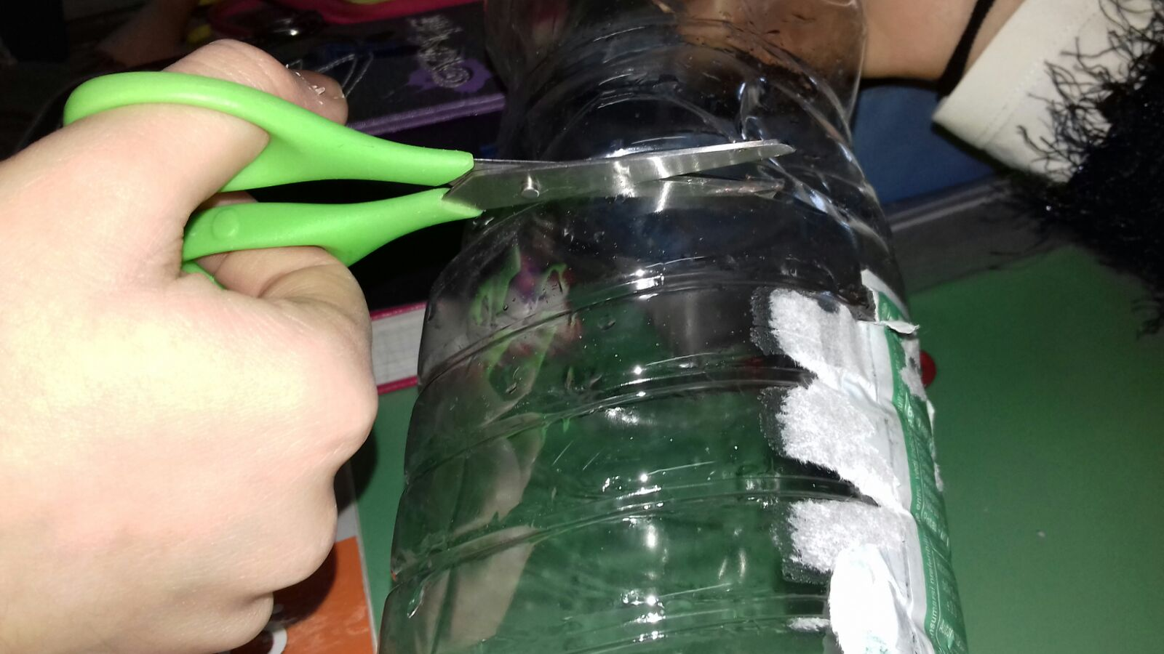

Slide 7
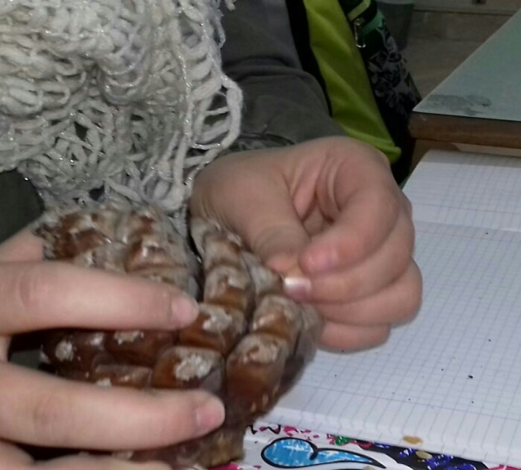
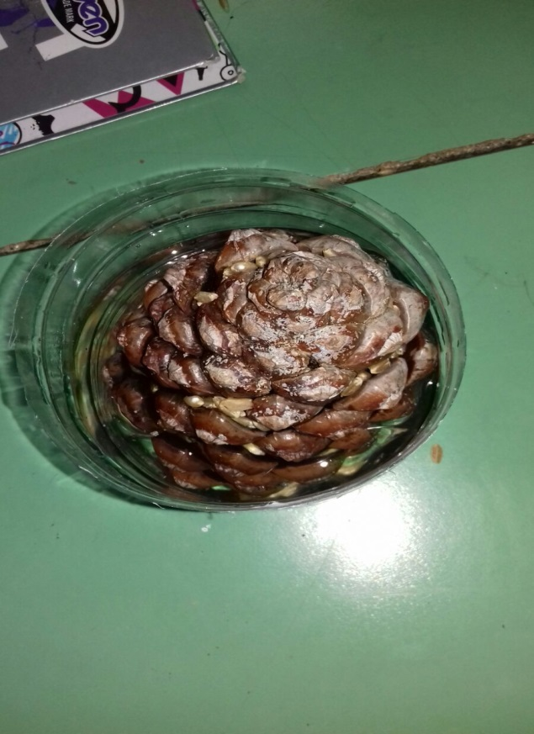
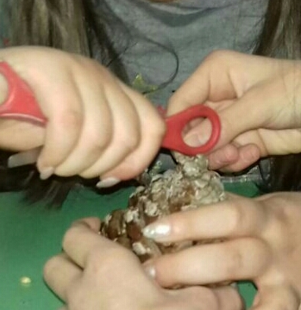
Abbiamo inserito all’interno della pigna il frumento e l’abbiamo messa dentro la bottiglia vuota.

Slide 8
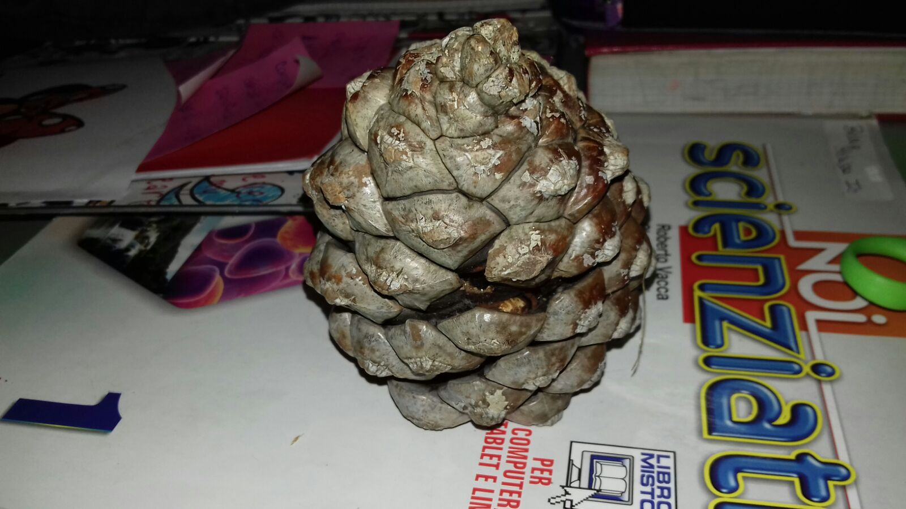

Slide 9
Alla fine dell’ esperimento abbiamo messo dell’ acqua all’ interno della bottiglia e l’ abbiamo posizionata sul davanzale in modo che grazie alla luce del sole e all’ acqua potesse fare la fotosintesi clorofilliana, un processo biochimico che sfrutta la luce del sole.

Slide 10
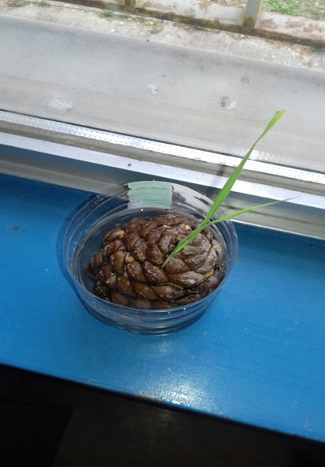
Dopo qualche giorno…
…E dopo due settimane è nata la prima gemma.

Slide 11
All’ esperimento del frumento hanno partecipato:
♣ Danese Giulia;
♣ Addamo Sofia;
♣ D’Amico Danila;
♣ Stagnitto Asya;
♣ Bordonaro Fabio;
♣ Debilio Andrea;
♣ Lo Grasso Pietro;
♣ Bellia Calogero;
♣ Marotta Venanzio;
♣ Sanfilippo Samuel;

Slide 12
I fagioli

Slide 13
Il materiale occorrente
♣ Una bottiglia da 2 litri;
♣ Un paio di forbici,
♣ Una pigna;
♣ Fagioli;
♣ Acqua;

Slide 14
Procedimento
La prof ci ha fatto mettere in gruppo e ha distribuito una bottiglia da 2 litri vuota a ciascun gruppo. Con le forbici l’abbiamo tagliata a metà.
Poi abbiamo preso la pigna e abbiamo messo al suo interno i semi di fagiolo. Abbiamo inserito la pigna all’ interno della bottiglia e successivamente abbiamo messo l’acqua. Infine abbiamo posizionato la bottiglia sul davanzale della finestra in modo che con l’acqua e la luce solare, potesse avvenire la fotosintesi clorofilliana.

Slide 15
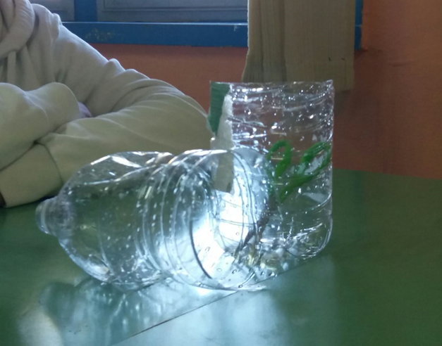
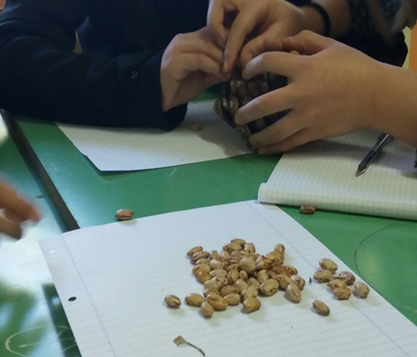

Slide 16
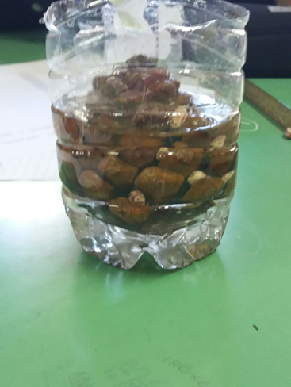
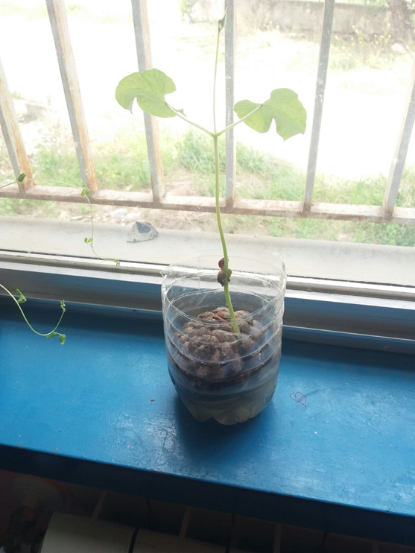

Slide 17
Conclusione
Abbiamo notato che, con il passare del tempo stanno iniziando a crescere le prime gemme che successivamente diventeranno vere e proprie piantine.

Slide 18
All’ esperimento dei fagioli hanno partecipato:
♣ Mussomè Helèna;
♣ Bellia Melissa;
♣ Bennici Alessandro;
♣ Ferro Flavia;
♣ Ciancio Rosario;
♣ Volpe Nadja;
♣ Capraro Calogero;
♣ Giglia Bernardo;
♣ Musarra Agostino;

Slide 19
Le lenticchie

Slide 20
Il materiale occorrente
♣ Una bottiglia da 2 litri;
♣ Un paio di forbici;
♣ Una pigna;
♣ Lenticchie;
♣ Acqua;

Slide 21
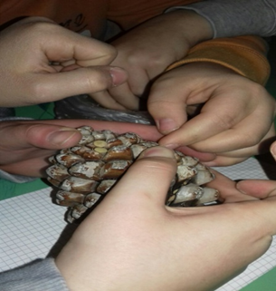


Slide 22
Procedimento
La prof ci ha fatto mettere in gruppo e ha distribuito una bottiglia da 2 litri vuota a ciascun gruppo. Con le forbici l’abbiamo tagliata a metà.
Poi abbiamo preso la pigna e abbiamo messo al suo interno i semi di lenticchie. Abbiamo inserito la pigna all’ interno della bottiglia e successivamente abbiamo messo l’acqua. Infine abbiamo posizionato la bottiglia sul davanzale della finestra in modo che con l’acqua e la luce solare, possa avvenire la fotosintesi clorofilliana.

Slide 23
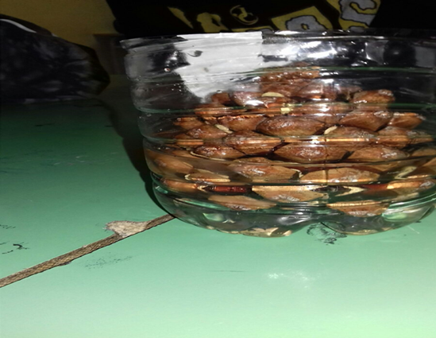
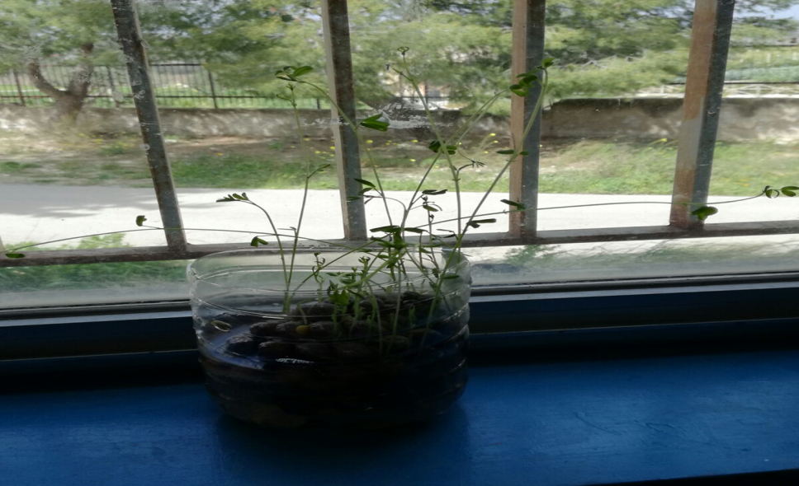

Slide 24
Conclusioni
Dopo due settimane i semi sono cresciuti, quindi è nata la prima gemma, che successivamente diventerà una vera e propria piantina.

Slide 25
All’esperimento delle lenticchie hanno partecipato:
♣ Ciulo Luigi;
♣ Rindone Vincenzo,
♣ Giurdanella Giuseppe;
♣ Farruggia Salvatore;
♣ Pirrello Salvatore;
♣ Sbirziola Luigi;
♣ Capraro Gioele;
♣ Bordonaro Luca;

Slide 26
Realizzato dall’alunna Giulia Danese della classe IB

Slide 27
Si ringraziano la professoressa Milia e la professoressa Giuliana per la realizzazione di questi esperimenti.

